Slide 1



銘傳大學 設計學院
實習計畫
Taiwanese
student's
recruitment
internship
株式会社JOA キャリア

Slide 2

公司概要
【名 稱】 株式会社 ＪＯＡ キャリア（ＪＯＡホールディンググループ）
【設 立】 ２０１５年２月１９日
【資 本 額】 ２，０００万円
【所 在 地】 東京都中央区日本橋本石町4-5-5 日本橋藤ビル
【工作内容】 ・人才派遣、人才介紹、介紹預定派遣、再就職支援
・留學生打工支援、留學生就職支援、活用全球人才於實習
■總體：外國人技能實習生活支援、海外進出項目支援等……
ＪＯＡ控股集團不僅是只有在日本，也是以多面向為發展的企業。
以「通過社會貢獻來創造就業機會」及［提供人力資源服務價值」為宗旨，開啟人才提供的第一步。

Slide 3

實習介紹
日本人才短缺的事實
近年來，日本國內的人力資源短缺的問題持續存在，不論是何種產業，企業都為了確保人才而身陷苦戰。
經過多次拜訪台灣後，我們認識到學生的「積極態度」以及「高程度」。再者，本公司也曾引進「銘傳大學的研究生」進行實習，讓我們深刻地體會到關於學生的能力之高、人才分布之廣。因此，我們也想將人才推廣至日本。
為了解決日本國內人才不足的問題，與全球人才之合作是不可或缺的事，所以我們現在正致力於架起「日本與台灣之間的橋梁」。
這回以「引進銘傳大學設計系學生於實習」為主來作說明。
日本企業引進全球人才之益處
振興公司
促進國際化
外國人才與企業
的相互理解
多樣性管理
拓展海外業務
增加採用全球人才的機會
對當地社會的
貢獻

Slide 4








實習介紹
需要引進實習的理由
可以與講中文的旅客溝通，且識字率超過98%，擅長日文的人才也很多。
由於與日本的關係良好，所以彼此間的文化差異能夠適應，個性既開朗親切又友善，即使遇到困難也不會輕易放棄！
日本有不少的海外人才活躍其中，日本企業招聘人數也逐年增加。同樣地，留學生人數呈上升趨勢，活躍於各個領域的人才也很多。
41％
73％
32％
日本：32%
中國：27％
香港：14％
韓國：6％
其他：21％
未滿25歲：41%
25～30歲：38％
30歲以上：21％
Ｎ1、母語：73%
Ｎ2：17％
日常會話：10％
① 年齡層多為青年
（好奇心旺盛）
② 日語程度高
（看得懂漢字）
③ 可以應對講中文的旅客
（陪同翻譯）
與日本有著
深度交情
充實的教育程度
優秀的工程人才
既開朗
又親切
友善且直率
有耐心又勤勉
非常重視家人

Slide 5
台灣學生的實習概要
實 習
實習的定義：「在學中以及快要畢業的學生，在一定期間內從事與他們的專業或是未來理想職業
相關類型的工作體驗。」
■實習類型
體驗中心
數日～數週間
工作理解型
以自我了解、志向確立的工作為基礎
企業、業界宣傳
從學校到職場、社會間的接軌
１～２週間的社會體驗
直接採用型
錄取撮合配對
互相鑑定採用活動的一環
實踐中心
數週間～數月
業務採用型
社會人基礎力
＋
實踐學習
＋
領導能力
推進活用年輕人之業務
培養將來業界擔當新血與新事業的開創
體驗無法由打工中所體會到的企業實習
任務協助型
利用年輕人想像力的活用、
公司內活性化
發現挑戰與企劃建立
營運企劃型
推進年輕人開創新興事業
新興事業與變革專案的參與
作為開發新事業的動力
消除人手短缺的問題以及展開新的事業。
在銷售市場擴展上的積極性
以青年優勢來改革銷售市場上的意識形態。
以學生的長處為 優勢
透過年輕人的想像力及行動力來擴展業務。
在管理眼中的 業務改革
透過新視角來以努力擴大營收。
■實習生成為戰力的四個模式

Slide 6

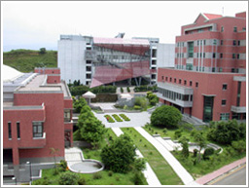
引進實習之學院
引進學校
銘傳大學 設計學院
銘傳大學原名「銘傳女子商業專科學校」，於1957年包德明博士與李應兆博士共同創辦，是台灣最早一所私人設立的女子商業最高學府，1990年，經教育部核准升格改制為四年制的「銘傳管理學院」，兼收男女學生。1993年，成立桃園校區。1997年，再經教育部核准改名為「銘傳大學」。
銘傳向以嚴管勤教作為教育政策，在校學有所獲，畢業能學以致用，尤富敬業樂群精神，就業率幾乎高達百分之百，有超過七萬人的畢業生對於國家有著貢獻，校風良好，蜚聲國內外。
管理、傳播、法律、資訊、教育暨應用語文、社會科、觀光、設計、健康科技以及國際學院，共設立十個學院，現在約有一萬九千的在校生。
學院別人數
院別 | 學士 | 碩士 | 博士
管理學院 | 5259 | 554 | 43
教育暨語文學院 | 2435 | 338 | 19
設計學院 | 2094 | 154 | --
資訊學院 | 2483 | 205 | --
傳播學院 | 1064 | 85 | --
觀光學院 | 796 | 114 | --
法律學院 | 652 | 59 | --
社會科學院 | 953 | 215 | --
健康學院 | 969 | 17 | --

Slide 7

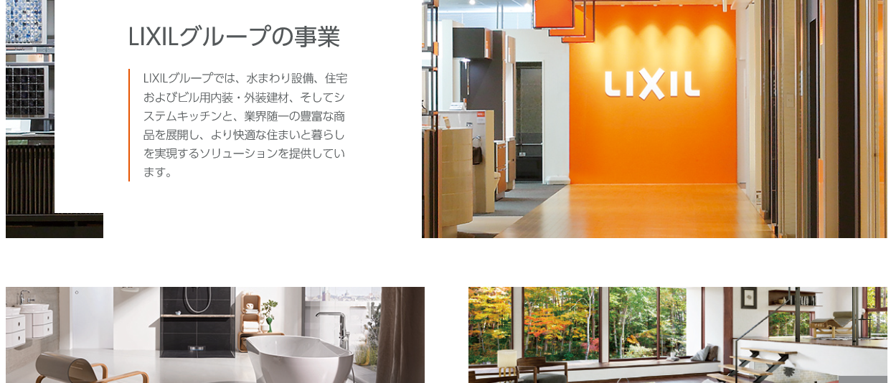
預計引進實習之企業
株式会社 LIXIL
（英文社名：LIXIL Corporation）
日本的居住產業中，產品強勁且市占率最高的數間廠商，包含外牆磚、鋁門窗、帷幕牆、整體衛浴、化妝洗面檯、廚具、庭園造景等產品，於2011年匯集合併成為驪住集團，至今的集團成員已含括歐、美、亞之相關各領域龍頭廠商。集團理念是持續不懈地創造舒適的居住環境，引領美好愉悅的適居生活。
由日本建材、住宅設備的頂尖企業TOSTEM、INAX、新日輕(SHINNIKEI)、SUNWAVE、TOEX，
5個品牌於2011年4月整合成為驪住(LIXIL)株式會社。

Slide 8

接受實習合作的預定企業
【公 司 名】 ＬＩＸＩＬ 股份有限公司（英文名：LIXIL Corporation）
【代 表 人】 董事長 兼 執行長 瀬戸 欣哉
【成 立】 ２００１年１０月１日
【資 本 額】 34,600百萬日圓
【公司地址】 本 公 司：東京都江東区大島大島2-1-1
本公司辦公處：東京都千代田区霞が関三丁目2番5号 霞が関ビル36階
【員工人數】 14,527人（結算至2017年3月底）
【生產據點】 40間工廠
下妻工場、藤花工場、一関工場、小山工場、桐生工場、土浦工場、筑波工場、大和工場、石下工場、
岩井工場、横浜工場、小谷部工場、伊吹工場、東濃工場、半田工場、知多工場、榎戸工場、
大谷工場、久居工場、名張工場、青山工場、熊山工場、尾道工場、佐賀工場、鹿島工場、有明工場、
栗沢工場、須賀川工場、前橋工場、粕川工場、深谷工場、立野工場、可児工場、常滑東工場、
彦根工場、上野緑工場、伊賀上野工場、社工場、沖縄工場

Slide 9

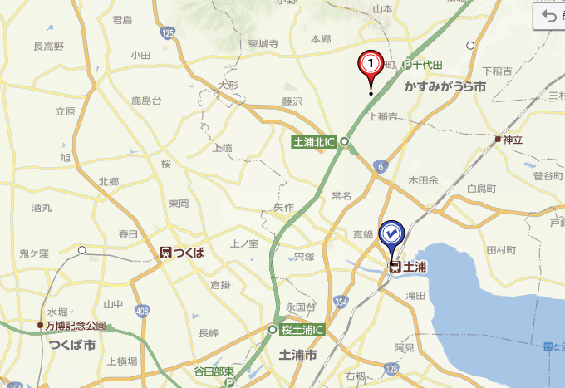
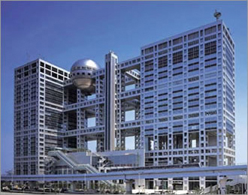
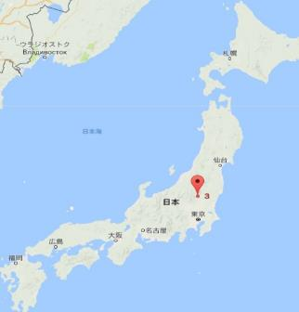
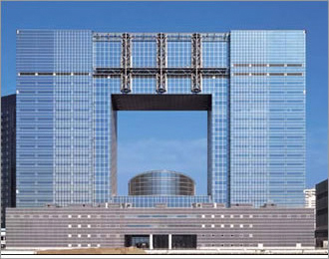
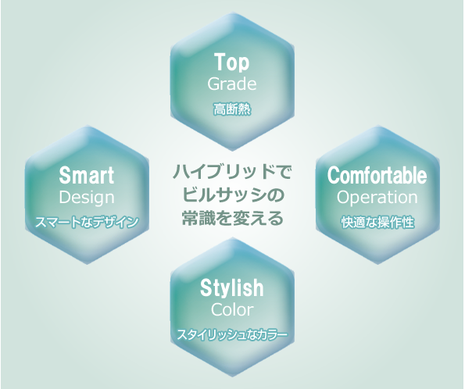
預計引進實習之企業
株式会社 LIXIL 土浦工廠
〒300-0003
茨城県土浦市紫ヶ丘４
鄰近車站：ＪＲ 常磐線 土浦駅
製造製品
商業建築用鋁製窗框
関東地方北部
茨城県土浦市

Slide 10

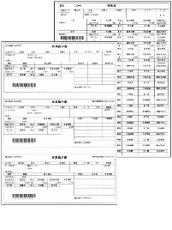
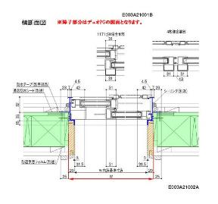
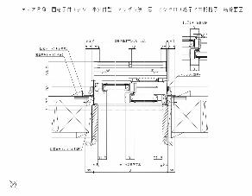
關於接受實習合作的預定企業
■關於實習中的業務
完成製品的流程
設計
繪製立體製圖
制定操作指令
組裝
交貨
■繪製立體製圖：使用CAD，以設計圖為基礎做立體機械製圖。
■制定操作指令：使用PC，以立體機械製圖制定操作指令。

Slide 11
實習期間的工資細節與所需的申請文件
基本薪資
培訓薪資：14〜18萬日元（不含稅）/名/月，在隔月的15號入帳
業務細節
■工作内容：住宅材料的設計工作
使用autoCAD製圖以及製作規格書。
■工作時間：8:30～17:20（實際工作時數：7小時50分）
※休息時間：共1小時（早上、中午、下午）
■工作日：周一至周五 ※休息日：周六、周日、國定假日
■備有宿舍、不附餐（午餐可至食堂用餐）
■可出借企業指定的工作服
基本費用
①在留資格認定證明交付申請書
②證件照（直４CM×橫３CM）１張
③回信用的信封一個
④申請人的在學證明書
⑤身分證副本
⑥大學與引入企業之契約書
⑦大學的承認書、推薦狀與相關單位所獲得的教育課程證明資料
⑧為取得在留資格而需要的培訓細節
⑨歷來的在留證明、大學的修業年限
申請資料

Slide 12
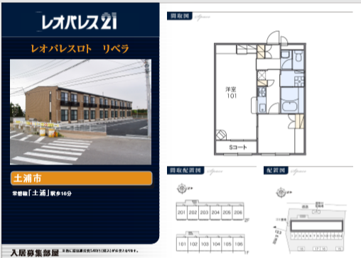
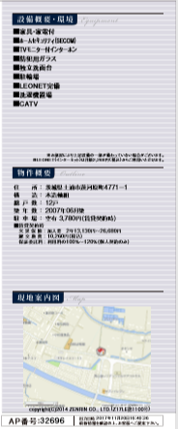
實習期間的公寓資訊

Slide 13
台灣學生的實習概要
■實習生引進之過程與要點
先前至銘傳大學拜訪時，於討論中提到「設計學院」的學生有使用「CAD」的經驗，這正是我們所需要的人才。
為了提攜姊妹校，我們正擬訂為日本「千葉大學」的留學生提供留學過後的實習機會。
STEP1
招募至千葉大學的留學生
STEP4
留學結束
實習開始
STEP5
結束面談
後續的活動
STEP2
招募與徵選
STEP3
至千葉大學留學
■模式①：至千葉大學留學 ⇒ 企業實習（ＬＩＸＩＬ土浦工廠）
■招募希望在千葉大學留學的學生，並在千葉大學進修學業
■ 經過六個月的留學後，以實習為目的的搬家或是開始就業規則的教育課程
■反思
■實習結束後提書相關報告
■開始招募
■資料篩選與面試
面試將在之後的企業實習說明會後進行，並在日本備齊聯絡機制。
■以留學生為身分開始留日生活
■定期保持聯絡，確認日常及大學生活

Slide 14
台灣學生的實習概要
■模式②：企業實習
STEP1
招募實習生
STEP4
面談結束與提出報告書
STEP5
確認畢業後的就職目標
STEP2
說明會與面試
STEP3
實習開始
■招募想要直接去企業實習的學生
■經過一段期間的工作體驗後，將工作成果彙整成報告書
根據畢業後的道路，在期望就職的企業進行面試
■開始招募
■資料篩選與面試
面試將在之後的企業實習說明會後進行，並在日本備齊聯絡機制。
■以實習生為身份開始在日本體驗就業
■定期保持聯絡，確認日常及工作生活
根據公司的要求，如果可以的話，在實習期間會以長期就職為目標來實施，在實習後，若有期望「在日本就職」的學生，我們會考慮是否面試後直接就職。
在模式②，並不是在千葉大學留學，而是直接開始實習。

Slide 15


「人財と企業を」そして「日本とアジアを繋ぐ」
総合人材ビジネスカンパニー

